Slide 1
zypyzape
La energía se transformas, dale uso mientras la tengas.

Slide 2
Zypyzape
Es como un motor que embraga entre dos ejes para usar de otra forma la energía. En el campo de la eólica usamos esto para tener una reserva de energía cinética fácilmente transformable en electricidad. Vertiendo alternativamente entre dos aerogeneradores parte de la energía de vertido a red entre ellos, para tener una reserva energética momentáneamente disponible y obligatoriamente de consumo rápido Un aerogenerador también es un ventilador gigante, al vencer inercia en modo ventilador el viento tiene mayor facilidad para mantener el aspa a velocidad constante aun con consumo. La batería cinética es crítica para estabilizar la red.
Notes:
Buscar métodos de VMA libro 4 1477 cuatro etc deriva en documentos de libro6.

Slide 3
zypyzapear
Motor 1 ←→Motor2 compartir energía entre motores de aerogeneradores para con una batería virtual alterar la opacidad del sistema de dos motores y regular la red.
Notes:
Volantes de inercia comparten estas propiedades

Slide 4
Opacidad
Motor 1 ←→Motor2 Al entrar en ciclo entre los motores la energía En el sistema cinemático hay mas energía, por ende, más velocidad, más rozamiento, y si hay viento. Más resistencia a este, que se transforma en una aplicación activa de control de velocidad optima por intercambio energético, mayor opacidad del sistema zypyzapeado al viento. Esta mejora en la captación de energía es equiparable a las perdidas introducidas tanto eléctricas de temperatura y mecánicas.
Notes:
Aolicacion practica de la ley de Lenz, al crear una batería virtual esta entra en los cálculos de inercia de Lenz.

Slide 5
Ciclo eléctrico<->cinética -> consumo
Almacenar la energía es usarla momentáneamente, estas permutaciones son a k*50Hz para simplicidad de cálculos. Con una transición de cambio y una duración de transferencia energética. La electricidad entra a los módulos ZypyZape con energía cinética y magnética intrínsecamente relacionadas. Y el movimiento con o sin viento regula la red. Permitiendo incluso sin viento regular la solar y con viento hacerlo mientras lo capturas. La energía se transfiere, usémosla antes.
Notes:
Capacidad de eliminar /filtrat armónicos consumir excesos suminestrar demanda y regular aporta un valor enorme a esta batería de ciclo de energía la energía se transforma por lo que las perdidas es el calor de los hierros.

Slide 6
Modulo de 5 molinos
Aunque se pueda pensar que solo 2 motores usan la tecnología , existen 2 neutros de inyección de potencia donde se puede estabilizar la solar u otras alternativas no bien moldeadas. El anillo actúa como un autorregulador de corriente por bobinado que comparte magnetismo con los motores centrales. En esencia usamos 5 molinos para conectarlos como 3 funcionando en equipo. Un bobinado en anillo y dos bobinados en estrella todos con más de una bobina por línea.
Notes:
Neutros como inyectores de energía eléctrica desbalanceada para al pasar por las otras bobinas estabilizarse. El anillo se queda y va filtrando armónicos. El circuito es muy complejo en temas de armónicos pero tiene tendencia a la regulación por el movimiento de las aspas

Slide 7




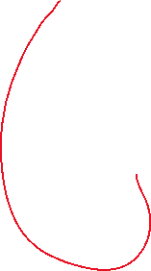

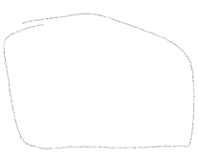


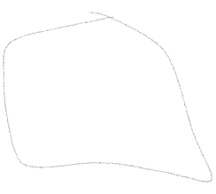
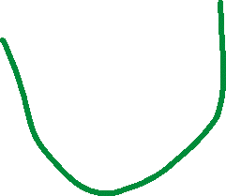




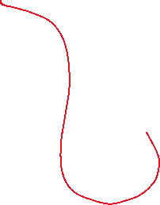
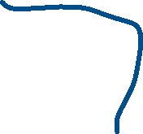







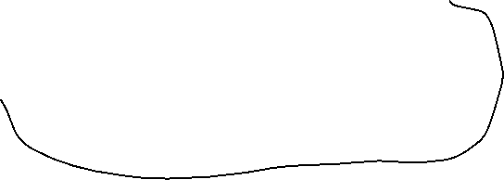

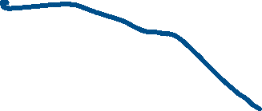























Topología autorregulante, otra máquina
------MotorAnillo1--------- | | | |---Motor 1 ←→Motor2--|
| || ||
|----MotorAnillo2 y 3------|
5 molinos para hacer 3 bobinados un anillo de 3 enseriados dos estrellas de 2 enseriados
Motor2 con 3 bobinas del anillo Motor1 con 3 bobinas del anillo Anillo tres bobinas en serie que regulan y mantienen voltaje.
Notes:
Dos estrellas unidos a una bobina de tres motores que con su otra bobina se conecta en anillo entre los tres.

Slide 8
Topologia autoregulante
------MotorAnillo1--------- SE comparte energía por magnetismo con | | | | los motores centrales de forma que si con- |---Motor 1 ←→Motor2--| sumo les exige energía el anillo la aporta
| || || | mientras pueda. Los 5 molinos captan viento |----MotorAnillo2 y 3------| por mejora de velocidad–> opacidad al viento. Anillo de triángulos con motores centrales en estrella. Capacidad de inyectar en 6 líneas y 2 neutros. Anillo de regulación Convertimos molinos 5 en una nueva maquina inteligente. Con capacidad de Zypyzapear y regular automáticamente.
Notes:
Topologia propuesta. Se han mirado más pero esta permite inyección de solar y autoregulacion y zypyzapeo interno.

Slide 9
Uso de los 5 motores
Energía
Red-consumo
ZypyZape
- Batería modulo - Regular Red - Batería módulos
L1 l2 l3 ->entrada salida de energía. Neutro ->entrada de otras renovables no estables. Anillo batería por magnetismo y reciclador de armónicos. Al haber dos motores se puede jugar con la energía zypyzapeada entre ellos y con la zypyzapeada con la red. Esta energía pasa el filtro del motor por lo que es sinusoidal y se puede regular en frecuencia

Slide 10
Control de aporte.
Aumentar el tiempo de zypyzapeo reduce perdidas en un principio si hay captación. Pero si no las hay es una perdida metafórica ya que si hay aporte externo no regulado lo regula mientras es almacenado un breve instante antes de volverlo a almacenar en parte si en parte ceder a consumo, o como requiera la situación. Permitiendo inyección de solar regulada aún sin viento. Si con una frecuencia de zypyzapeo se observa aumento de voltaje. Se puede aumentar la frecuencia para captar más viento. Si por el contrario mantener la frecuencia no observa un voltaje captado constante reducir si se puede para friccionar menos dentro de el rango optimo de fricción.
Notes:
Cargar los molinos es en esencia darles inercia hasta velocidad optima donde el viento y el zypyzapeo suplan la resistencia del aerogenerador o de los módulos en conjunto. La frecuencia de ciclo energético aporte préstamo, ayudan a mas frecuencia útil más ganancia de velocidad que se traduce en mas opacidad al viento.

Slide 11
Control de descarga
Aumentar la frecuencia de zypyzapeo en los motores centrales y conectarlos a consumo. El anillo inducirá magnetismo a los centrales que están cediendo a consumo una onda limpia y de alta intensidad .
Notes:
Cuando se descarga el sistema el anillo aporta magnetismo a los motores centrales y se regula la velocidad del conjunto .

Slide 12
escalabilidad
Un modulo de 5 molinos ZypyZape autorregulable. Se basa en hardware conocido y tecnología estudiada. Es autorregulable por naturaleza y permite almacenar en un ciclo la energía para transformarla y suministrarla a consumo. El ciclo en condiciones nos permite captar mejor el viento y oponernos a el en condición optima a base de inercia alternativa como la solar. A mejor conexionado de módulos mas capacidad intrínseca de regulación y almacenamiento cinético que reduce necesidades de baterías y se podrán destinar a mejores usos.
Notes:
La regulación al implementar muchos módulos pasa a ser vendible como un servicio y no solo un factor de regulación de la red. Dicho de otra manera, la implantación escalada permite regular las renovables del país i del país vecino. Vendiendo servicios de regulación.

Slide 13
Tiempo respuesta
Físicamente instantáneo por conexión si se decide. La potencia de computo si no se es un sistema distribuido puede afectar al tiempo de conmutación y esto se traduce en tiempo de respuesta. Decir que prácticamente puedes tener conectada una parte del modulo a la red y este le cede energía almacenada en el modulo. Si usas ZypyZape en esta descarga, surge un efecto descarga y regulación proporcional a la energía que tenías almacenada para control. ZypyZape facilita estar a 50Hz nominales.
Notes:
Por conexionado si se esta descargando con un campo de módulos zypyzape la descarga puede parecer lineal y aumentar fácilmente en cuestión de batería cinética almacenada. Esta con mayor frecuencia puede ser mas grande pero menos lonjeva recordamos obtenemos viento u otras energías elctricas. Lo zypyzapeamos entre molinos. Lo vertimos a consumo el zypyzapeo regula la red y si se esta conectado a consumo se puede verter la batería a consumo con referencia de la resistencia de consumo. Y se puede aumentar la siguiente cantidad de módulos que van a ponerse a descargar.

Slide 14
nECESIDADES
Conectar y desfasar 120º los dos motores de red por control de zypyzapeo, cambio de momento de inercia vía electricidad. Electrónica de potencia rápida. Control de tiempos Zypyzape a 50*k Hz Uso de molinos ya costosos de su otra forma natural( fabricantes tienen derechos y palabra) Cálculos de inercia acumulada que se puede medir con propiedades eléctricas del sistema. Capacidad rápida de extracción de viento. Capacidad de regulación instantánea por desfase simétrico con red. Coste elevado por modulo: 5 molinos, 4 conexiones de potencia, estudio de viabilidad, estudio de escalabilidad.

Slide 15
Que es un modulo5 motres zypyzape autoregulabe.
En esencia un solo motor con un conexionado hibrido con 5 ejes cara el viento que simula dos motores a desfase simétrico con la red para poder estar conectado a ella si se requiere para ceder o no energía. Con un conexionado/desconéxionado inteligente en red o por nodos solo por lectura de red. Se puede gestionar la red, incluso por control en un campo centralizado con mucha capacidad. Denotar tecnología de control eléctrico descentralizada y con capacidad de incluirle solar incluso en picos. Modulo 5motores zypyzape y autoregulable. Dos motoces con inyección por neutro y líneas y con un anillo de 3 motores con respaldo magnético.

Slide 16
Aplicación a otros ámbitos de Zypyzape.
Se puede zypyzapear energía en las ruedas de un coche para su control. Se puede zypyzapear entre módulos ZypyZape. Por ejemplo, dos ejes con motores eléctricos o módulos de eólica con zypyzapeo hibrido con energía solar. Aparece necesidad de control en muchos casos. Pero la implementación impulsa la autorregulación. Se podría decir de los bípedos que zypyzapean energía para no variar la altura del cuerpo y desplazarse

Slide 17
Aplicación del modulo
Conectarlo directamente a la red eléctrica, para que se estabilice a priori a 50Hz y actúa como una batería de inercia sintética. Controlarlos por módulos para estar con capacidad de regulación para el conexionado inteligente. Realmente en ciertos países con suficiente eólica, aún con viento típico se puede regular con esta tecnología toda la red nacional. Debido a la aplicación distribuida de los módulos por electricidad, se pueden zypyzapear energía provenientes de tormentas a países vecinos con conexionado eléctrico. A mayor implementación de Zypyzape en hardware existente (molinos) más capacidad de regular la red y captar mejor el viento.

Slide 18
Tecnología futura próxima
Este texto sale del trabajo iniciado el un libro4 aun sin titulo oficial de una serie de 6 libros. Números i numeritos números otra vez sigo en mis trece libro4 encriptación y energía renovable libro5 factorización libro6 P!=NP En el libro4 se nombran otros métodos no tan fácilmente implementables Quijote y Kilometro que también necesitan la tecnología ZypyZape para funcionar óptimamente. Estos libros abordan principalmente teoría de números y lógica computacional.

Slide 19
zypyzape
VictormanzanaresAlberola@gmail.com

